Slide 1
MODUŁ PODSTAWY BIOMECHANIKI
Jednostka dydaktyczna D: TECHNIKI ANALIZY RUCHU I SIŁ
D.1. Jak można mierzyć ruchy i jakie parametry można analizować? Jakie są główne zastosowania takich pomiarów?

Slide 2
SPIS TREŚCI
Jak mogę zmierzyć ruchy? Główne techniki analizy instrumentalnej w biomechanice
Główne obszary zastosowań i przykłady
-------------------------------------------------------------------------
Zajęcia warsztatowe 1 i 2

Slide 3
Pomiar ruchu
Ewolucja w zakresie analizy ruchu
Notes:
Ewolucja w zakresie analizy ruchu trwa nieustannie. Początki takiej analizy upatrywać można w bezpośredniej obserwacji ruchów, następnie stosowaniu zdjęć lub filmów, gdzie analiza stosowana była w sposób manualny na zarejestrowanych obrazach, aż do rozwoju zaawansowanej technologii, która pozwala na badanie ruchu w sposób obiektywny, bardziej precyzyjny i wiarygodny.

Slide 4
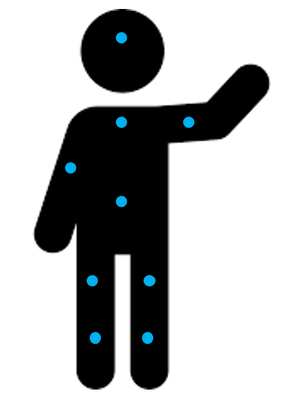
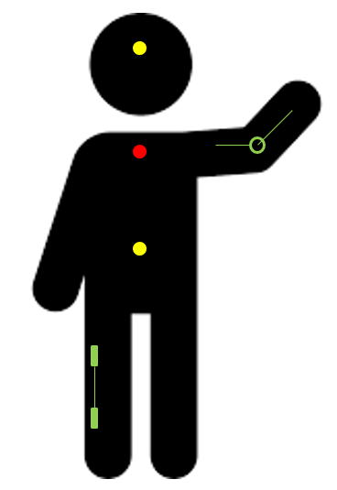
Pomiar ruchu
Różne techniki wykorzystywane w biomechanice do analizy ruchów
Systemy optyczne
Systemy inercyjne
Inne
Oparte na znacznikach
Bez znaczników
I.M.U
Notes:
Istnieją różne techniki analizy ruchu i wiele sposobów na ich klasyfikację. Ogólnie można mówić o grupie systemów motion capture opartych na analizie obrazu, grupie nawiązującej do systemów inercyjnych oraz grupie innych typów systemów, w tym takich technologii jak GPS, inklinometry czy goniometry. Każdy z nich ma swoją specyfikę w zakresie właściwości pomiarowych i parametrów z nich pozyskiwanych. Ważne jest, aby je dobrze poznać, aby móc je odpowiednio wykorzystać; niektóre z nich są prostsze, a inne wymagają dużej wiedzy technicznej.

Slide 5
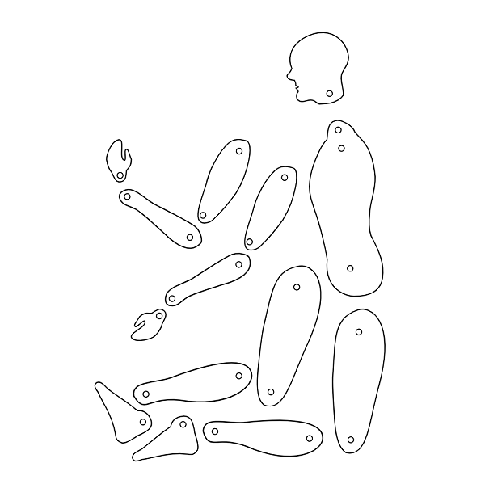
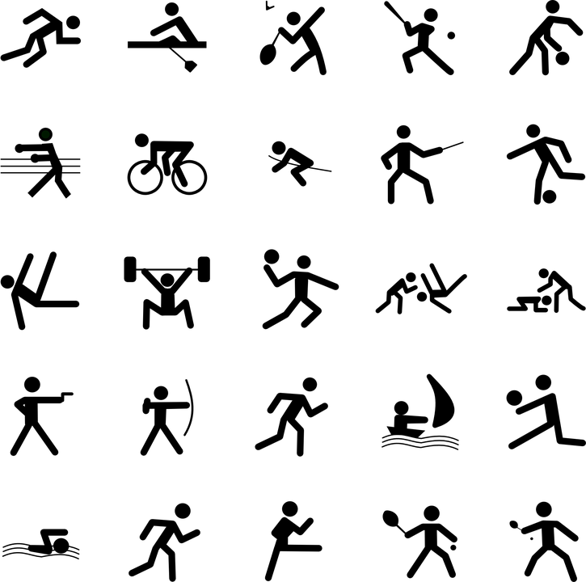
Pomiar ruchu
Obszary zainteresowania i przykłady zastosowań
Notes:
Główne obszary zastosowania wskazanych technik instrumentalnej analizy ruchu to obszar kliniczny, w dziedzinie sportu i ergonomii (przede wszystkim do badania środowiska pracy). Przykłady zastosowań mogą obejmować zarówno charakterystykę patologii układu mięśniowo-szkieletowego i ocenę funkcjonalną codziennych czynności, jak i ocenę techniki i wyników sportowych, a także ocenę niektórych zadań lub narzędzi związanych z pracą.

Slide 6
Workflow 1. Dobierzcie się w pary!!
Zajęcia praktyczne 1
Para 1. Jane i Peter: The Incredibles
Para 2. John i Will: The Outsiders
Para 3.
4. …
5.
6.
7.
8.
9.
10..
Notes:
Przechodzimy do ćwiczenia związanego z analizą ruchu za pomocą technik instrumentalnych.
Najpierw dobierzcie się w pary i nadajcie każdej drużynie nazwę.

Slide 7
Workflow 2. Generowanie tematyki…
Zajęcia praktyczne 1
Notes:
Podczas tych zajęć każda para studentów będzie musiała zaproponować temat badania. Tematem tym może być czynność, gest, patologia, staw lub część ciała, która może być mierzona przy pomocy instrumentalnych technik analizy ruchu w różnych środowiskach. Można zaproponować maksymalnie 10 tematów. Nauczyciel może podać wstępny przykład, taki jak "wchodzenie po schodach".

Slide 8
Workflow 2. Wybór tematyki…
Zajęcia praktyczne 1
Systemy optyczne w prechwytywaniu ruchu
The Outsiders
1. Wchodzenie po schodach
IMU lub inny
The Incredibles
Notes:
Nauczyciel zaproponuje po dwie grupy do każdego tematu, lub każda para może wybrać jedną losowo. Wszystkie tematy muszą zostać przeanalizowane przez dwie grupy/pary studentów. Z dwóch grup lub par pracujących nad tym samym tematem, jedna z nich zostanie przydzielona do systemu przechwytywania optycznego, takiego jak fotogrametria 3D, a drugiej parze system inercyjny lub inny. Teraz każda z grup ma za zadanie znaleźć w internetowych źródłach naukowych (Google Scholar, PubMed, Scopus,...) informacje na temat przydzielonego tematu i przydzielonej techniki instrumentalnej, lub bardziej szczegółowo, w jaki sposób zaproponowany temat może być badany z zastosowaniem przydzielonej techniki.

Slide 9
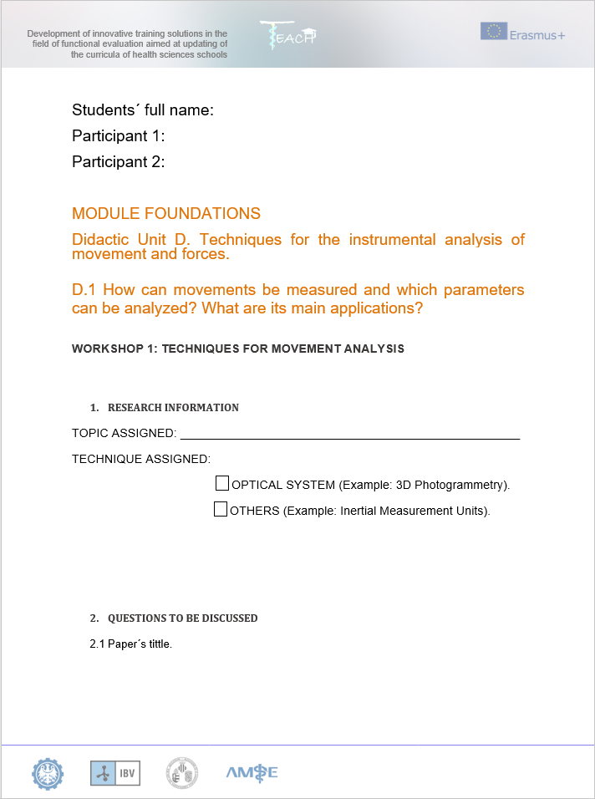
Workflow 4. Wypełnij arkusz pracy
Zajęcia praktyczne 1
Notes:
Treść arkusza przedstawia nauczyciel, a studenci pracują w parach, starając się odpowiedzieć na wszystkie pytania. Powinni wykorzystać do tego informacje pozyskane z wyszukiwarki internetowej.
Nauczyciel może w trakcie realizacji ćwiczenia zebrać wątpliwości i je przedyskutować na koniec zajęć lub na innej sesji, prosząc ponadto studentów o samodzielne poszukanie odpowiedzi.

Slide 10
Workflow 5. Prezentacja rezultatów
Zajęcia praktyczne 1
The Outsiders
The Incredibles
Notes:
Kiedy studenci zakończą ćwiczenie i wypełnią arkusze pracy, nauczyciel wybiera temat, a każda para, która została do niego przypisana, musi przedstawić odpowiedzi z arkusza pozostałym studentom podczas krótkiej prezentacji.
Studenci mogą zadawać pytania lub pomagać prelegentom, wyciągane są główne wnioski dotyczące podobieństw lub różnic pomiędzy technikami, a opcjonalnie odbywa się głosowanie na najlepszą parę.

Slide 11
Zajęcia praktyczne 2
Workflow 1. Dobierzcie się w pary!!
Czy przestudiowaliście materiał teoryteczny??
Notes:
Przed zajęciami studenci powinni zapoznać się z treściami teoretycznymi zawartymi w jednostce D.1.
Studenci zostaną ponownie dobrani w pary, tworząc inne grupy niż te na zajęciach1.

Slide 12
Zajęcia praktyczne 1
Workflow 2. Opracuj PPT !!
Zawartość pracy
Rodzaj ruchu
Cele
Technika analizy ruchu
Główne parametry
Notes:
Pary otrzymują polecenie przygotowania krótkiej prezentacji w Power Point (lub podobnej) na temat badania z wykorzystaniem technik analizy ruchu o następującej treści: co chcesz zmierzyć i dlaczego? Jakie byłyby główne cele waszego badania związane z analizą ruchu? Jakie według Ciebie byłyby najlepsze parametry biomechaniczne, które mogłyby Ci pomóc w tym badaniu? Jaką technikę instrumentalną byś wybrał?
Opcjonalnie, studenci mogą poszukać informacji w Internecie w przypadku, gdy są one potrzebne do uzupełnienia prezentacji (tylko jako źródło pomocnicze).

Slide 13
Zajęcia praktyczne 1
Workflow 3. Prezentacja !!
Notes:
Każda para jest proszona o zaprezentowanie badania, a zarówno nauczyciel jak i studenci mogą zadawać pytania.
Na koniec zajęć studenci proszeni są o wskazanie zalet lub wad każdej z technik w odniesieniu do celów przedstawionych badań; oraz o próbę znalezienia innych alternatywnych rozwiązań w zakresie technik instrumentalnych.

Slide 14
Wsparcie Komisji Europejskiej dla produkcji tej publikacji nie stanowi poparcia dla treści, które odzwierciedlają jedynie poglądy autorów, a Komisja nie może zostać pociągnięta do odpowiedzialności za jakiekolwiek wykorzystanie informacji w niej zawartych.

